Slide 1
Παιδαγωγικά
Ενότητα ΣΤ: Διαχείριση Σχολικής Τάξης
Ζαχαρούλα Σμυρναίου
Σχολή Φιλοσοφίας
Τμήμα Παιδαγωγικής και Ψυχολογίας

Slide 2
Περιεχόμενα ενότητας
Ψυχολογική κατάσταση
Συναισθηματική Νοημοσύνη
Μαθησιακές Δυσκολίες, Αποκλίνουσες Συμπεριφορές
Εξελικτικές Μαθησιακές Δυσκολίες

Slide 3
Ψυχολογική κατάσταση

Slide 4
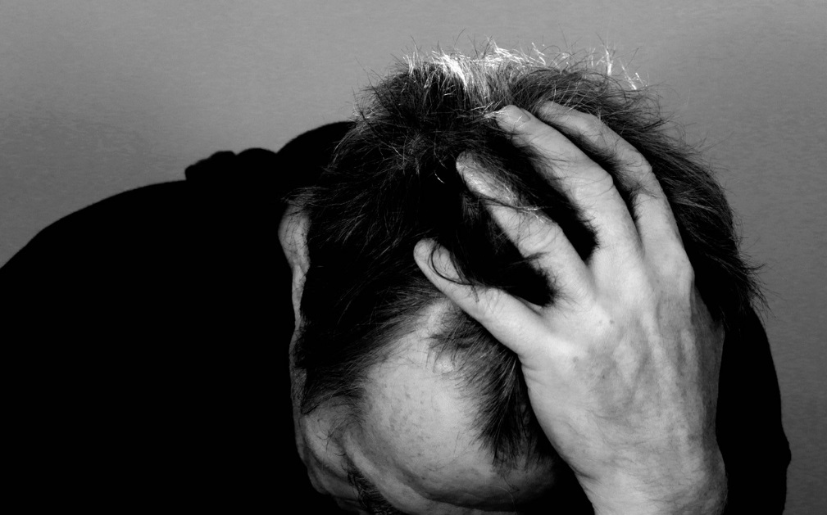
Κατάθλιψη
Η κατάθλιψη είναι μία ψυχολογική κατάσταση στην οποία κυριαρχούν συναισθήματα θλίψης, απόρριψης και περιφρόνησης της προσωπικότητας ενός ατόμου από τον ίδιο του τον εαυτό.
«Η κατάθλιψη είναι σαν ένα πένθος για κάτι αγαπημένο που έχει χαθεί. Είτε είναι πρόσωπο είτε είναι ιδέα είτε πρόκειται για μια κατάσταση»
Σίγκμουντ Φρόιντ, Πένθος Και Μελαγχολία

Slide 5
Τύποι Κατάθλιψης
Λανθάνουσα Κατάθλιψη
Ενδογενής Κατάθλιψη
Αντιδραστική Κατάθλιψη
Μελαγχολία
Ψυχωσική Κατάθλιψη
Μανιοκατάθλιψη
Άτυπη Κατάθλιψη
Αγχώδης Κατάθλιψη
Επιλόχεια Κατάθλιψη
Υποστροφική Κατάθλιψη
Πένθος
Προεμμηνορρυσιακή Δυσφορική Διαταραχή

Slide 6
Αίτια
Γενετικοί Παράγοντες
Βιολογικοί Παράγοντες
Ψυχοκοινωνικοί Παράγοντες

Slide 7
Γενετικοί Παράγοντες
Βαθμός συγγένειας με καταθλιπτικούς
Κληρονομικότητα (γονίδια)

Slide 8
Βιολογικοί Παράγοντες
Νευροδιαβιβαστές (βιοχημικές ουσίες, μέσω των οποίων επικοινωνούν τα νευρικά κύτταρα του εγκεφάλου, σεροτονίνη και νοραδρεναλίνη).
Μερικές μη ψυχιατρικές νόσοι του Κεντρικού Νευρικού Συστήματος , ενδοκρινικές διαταραχές, λοιμώδη και αυτοάνοσα νοσήματα, αναιμίες, εξαρτησιογόνες ουσίες καθώς και όγκοι του γαστρεντερικού συστήματος.

Slide 9
Ψυχοκοινωνικοί Παράγοντες
Στέρηση των γονέων
Ενδοοικογενειακές σχέσεις
Έκθεση σε σωματική ή φυσική βία
Στρεσσογόνα γεγονότα ζωής
Ο τρόπος με τον οποίο οι άνθρωποι σκέφτονται, αντιλαμβάνονται και αναπαριστούν τον κόσμο και την πραγματικότητα

Slide 10
Συμπτώματα (1)
Καταθλιπτική διάθεση
Έντονη απώλεια του ενδιαφέροντος ή της ικανοποίησης
Σημαντική απώλεια βάρους ή απότομη αύξηση βάρους ή αυξομειώσεις της όρεξης σχεδόν καθημερινά.
Αϋπνία ή υπνηλία.
Νευρικότητα ή επιβράδυνση ψυχοκινητικών λειτουργιών.

Slide 11
Συμπτώματα (2)
Απώλεια ενέργειας ή αίσθηση κόπωσης σχεδόν κάθε μέρα.
Έλλειψη αυτοεκτίμησης ή υπερβολικό ή ανυπόστατο αίσθημα ενοχής.
Μείωση της ικανότητας συγκέντρωσης και σκέψης ή αναποφασιστικότητα.
Συχνές σκέψεις αυτοκτονίας.

Slide 12
Οι συνέπειες της Κατάθλιψης
Η αντίληψη για τον κόσμο αλλάζει (εξαιρετικά απαισιόδοξα σενάρια).
Έλλειψη προσδοκιών.
Έντονο αίσθημα υπευθυνότητας
Υποεκτίμηση των δυνατοτήτων και δεξιοτήτων του.
Αυτοκτονία

Slide 13
Τέλος
Ψυχολογική κατάσταση

Slide 14
Χρηματοδότηση
Το παρόν εκπαιδευτικό υλικό έχει αναπτυχθεί στo πλαίσιo του εκπαιδευτικού έργου του διδάσκοντα.
Το έργο «Ανοικτά Ακαδημαϊκά Μαθήματα στο Πανεπιστήμιο Αθηνών» έχει χρηματοδοτήσει μόνο την αναδιαμόρφωση του εκπαιδευτικού υλικού.
Το έργο υλοποιείται στο πλαίσιο του Επιχειρησιακού Προγράμματος «Εκπαίδευση και Δια Βίου Μάθηση» και συγχρηματοδοτείται από την Ευρωπαϊκή Ένωση (Ευρωπαϊκό Κοινωνικό Ταμείο) και από εθνικούς πόρους.

Slide 15
Σημειώματα

Slide 16
Σημείωμα Ιστορικού Εκδόσεων Έργου
Το παρόν έργο αποτελεί την έκδοση 1.0.

Slide 17
Σημείωμα Αναφοράς
Copyright Εθνικόν και Καποδιστριακόν Πανεπιστήμιον Αθηνών, Ζαχαρούλα Σμυρναίου. «Παιδαγωγικά, Διαχείριση Σχολικής Τάξης, Ψυχολογική κατάσταση». Έκδοση: 1.0. Αθήνα 2014. Διαθέσιμο από τη δικτυακή διεύθυνση: http://opencourses.uoa.gr/courses/MATH18/.

Slide 18
Σημείωμα Αδειοδότησης
Το παρόν υλικό διατίθεται με τους όρους της άδειας χρήσης Creative Commons Αναφορά, Μη Εμπορική Χρήση Παρόμοια Διανομή 4.0 [1] ή μεταγενέστερη, Διεθνής Έκδοση. Εξαιρούνται τα αυτοτελή έργα τρίτων π.χ. φωτογραφίες, διαγράμματα κ.λ.π., τα οποία εμπεριέχονται σε αυτό και τα οποία αναφέρονται μαζί με τους όρους χρήσης τους στο «Σημείωμα Χρήσης Έργων Τρίτων».
[1] http://creativecommons.org/licenses/by-nc-sa/4.0/
Ως Μη Εμπορική ορίζεται η χρήση:
που δεν περιλαμβάνει άμεσο ή έμμεσο οικονομικό όφελος από την χρήση του έργου, για το διανομέα του έργου και αδειοδόχο
που δεν περιλαμβάνει οικονομική συναλλαγή ως προϋπόθεση για τη χρήση ή πρόσβαση στο έργο
που δεν προσπορίζει στο διανομέα του έργου και αδειοδόχο έμμεσο οικονομικό όφελος (π.χ. διαφημίσεις) από την προβολή του έργου σε διαδικτυακό τόπο
Ο δικαιούχος μπορεί να παρέχει στον αδειοδόχο ξεχωριστή άδεια να χρησιμοποιεί το έργο για εμπορική χρήση, εφόσον αυτό του ζητηθεί.

Slide 19
Διατήρηση Σημειωμάτων
Οποιαδήποτε αναπαραγωγή ή διασκευή του υλικού θα πρέπει να συμπεριλαμβάνει:
το Σημείωμα Αναφοράς
το Σημείωμα Αδειοδότησης
τη δήλωση Διατήρησης Σημειωμάτων
το Σημείωμα Χρήσης Έργων Τρίτων (εφόσον υπάρχει)
μαζί με τους συνοδευόμενους υπερσυνδέσμους.

Slide 20
Σημείωμα Χρήσης Έργων Τρίτων
Το Έργο αυτό κάνει χρήση των ακόλουθων έργων:
Εικόνες/Σχήματα/Διαγράμματα/Φωτογραφίες
Εικόνα 1. Despair. License: CC0 Public Domain. Σύνδεσμος: http://pixabay.com/en/despair-alone-being-alone-archetype-513528/
Εικόνα 2. Man standing alone. License: CC0 Public Domain. Σύνδεσμος: http://pixabay.com/en/solitude-man-standing-alone-shore-455768/

